Slide 1
Towards practical lipreading with distilled and efficient models
Pingchuan Ma^{†,1}, Brais Martinez^{†,2}, Stavros Petridis^{1,2}, Maja Pantic ¹
¹ Computing Department, Imperial College London, UK
² Samsung AI Research Center, Cambridge, UK
† The first two authors contributed equally.
Notes:
帝国理工学院
文章介绍了使用知识蒸馏和更高效的网络结构实现更具实用性的唇语识别模型

Slide 2
Introduction
Lack of efficient models in lipreading (LRW)
Model
Top-1 Acc.
FLOPs(G)
ResNet-18+MS-TCN(3×) [Martinez et al., 2020]
ResNet-18+BGRU
ResNet-34+BGRU [Petridis et al., 2018]
85.3
85.1
83.4
10.31
9.44
18.50
The metric of computation complexity: FLOPs (the number of multiply-adds)
Notes:
虽然唇语识别在一些数据集上有比较好的表现，但是模型的参数量和计算量很大，距离在实际中应用仍有一段距离，作者希望在不对识别模型的表现有较大损失的情况下，减少模型的参数量和计算量

Slide 3
Contributions
We improve the state-of-the-art performance on two standard datasets LRW and LRW-1000 by a wide margin through careful optimization.
We slash the computational cost to a fraction of the original model (already quiet efficient) by proposing a series of architecture changes.
We show knowledge distillation is a very effective tool for recovering performance of the lightweight models.
Notes:
本文的主要贡献有三点
使用自蒸馏的方法提高了LRW和LRW-1000数据集上的SOTA结果
使用更高效的特征提取网络，用深度可分离的卷积替换传统的卷积，减少了处于唇语模型的参数量和计算量
使用知识蒸馏，让轻量级的唇语识别模型的性能有一定的回升

Slide 4
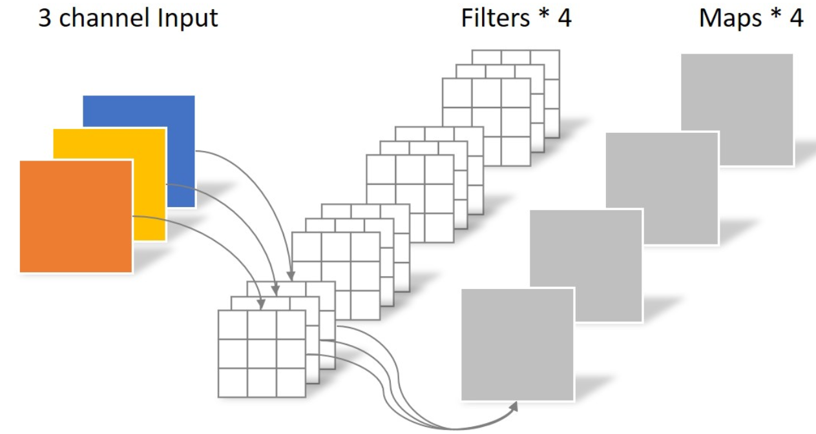
Prior knowledge
input channel
output channel
a) conv
b) group conv
c) depthwise conv
Computational cost for standard convolution: k × k × C_{in} × C_{out}
Notes:
首先先介绍一些后面要用到的知识
图中上面是传统卷积，分组卷积和depthwise卷积的示意图
在传统的卷积中，一个输出通道对应所有的输入通道，参数量是卷积核大小的平方乘输入通道数乘输出通道数
分组卷积则是部分对应，一个输出通道对应一部分输入通道，相比传统的卷积，少了一些参数

Slide 5
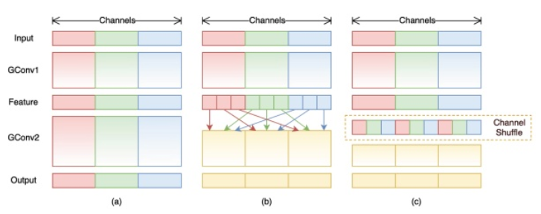
Prior knowledge
input channel
output channel
a) conv
b) group conv
c) depthwise conv
Notes:
然而分组卷积中，一些通道完全没有交流，比如图中第二个和第三个通道
一种解决方法是随机打乱分组卷积后的结果
在分组卷积后，将通道随机打乱，在下一次分组卷积中，原本没有交流的通道就能够交流，图中以不同的颜色表示不同的分组，可以看到在下一次分组卷积时
没有信息交流的通道就可以存在于同一组

Slide 6
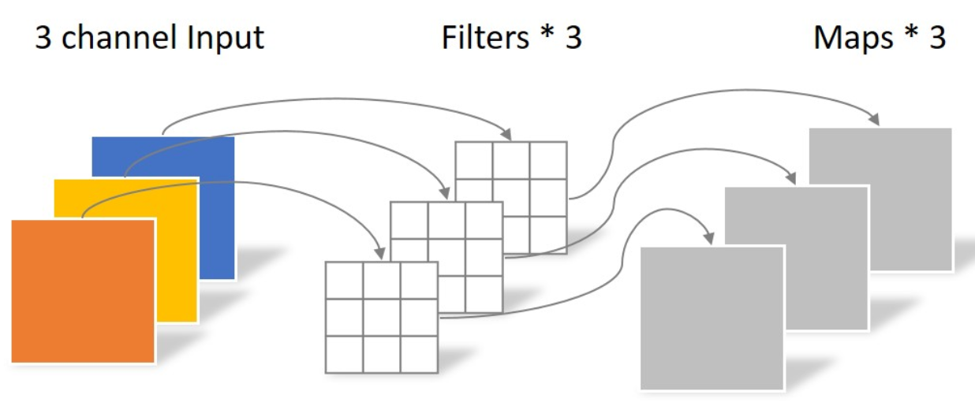
Prior knowledge
input channel
output channel
a) conv
b) group conv
c) depthwise conv
Computational cost for Depthwise convolution: : k × k × C_{in}
Notes:
Depthwise卷积时分组卷积的一种特例，每个输出通道只对应一个输入通道
参数量是核平方乘输入通道数

Slide 7
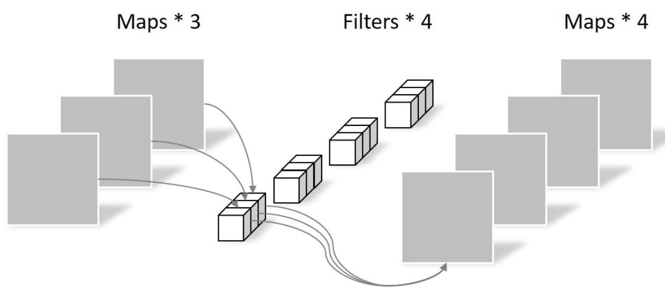
Prior knowledge
input channel
output channel
a) conv
b) group conv
c) depthwise conv
Computational cost for Pointwise convolution: : C_{in} × C_{out}
Notes:
不同通道的信息交流通过pointwise的卷积实现，实际上就是核大小为1的卷积，参数量为输入通道数乘输出通道数
这样depthwise卷积和pointwise卷积加起来，就能实现传统的卷积的功能

Slide 8
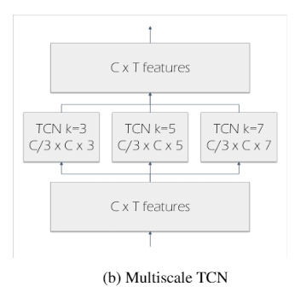


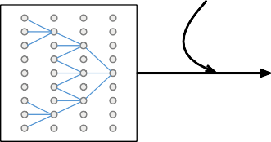


Lipreading Pipelines
BTCHW
BTCHW
B*TCHW
BTC
BC
Average Pooling (Spatial)
Average Pooling (Temporal)
Stack frames
3D
convolution
ResNet-18 (2D Convolution)
MS-TCN
(1D Convolution)
Softmax
Source: Brais Martinez, Pingchuan Ma, Stavros Petridis, Maja Pantic, Lipreading using Temporal Convolutional Networks, in ICASSP, 2020.
Notes:
图中是作者的基准模型，
输入有5个维度，批次，时序，通道，长宽
然后前两维堆叠在一起，经过2dresnet提取特征
然后再空间上平均池化，就是把HW变成1个
然后经过TCN时序建模
最后再T维度上平均池化
多尺度TCN就是使用多个不同核大小的TCN

Slide 9
Contribution 1: Changing from Cross-entropy Loss to Distillation Loss
Issue. The target distribution is ground-truth one-hot vector. When calculating cross-entropy loss, only the predicted probability associated with the label influences the value of the loss.
Motivation. We need to include an extra supervisory signal with inter-class similarity information. For example, if two classes are very similar, the loss will penalize less.
Notes:
首先是第一个贡献，使用自蒸馏的方式提高SOTA
如果只用交叉熵损失，那么如果一个唇语的正确类是b，分类为p和w是一样的惩罚
而直觉上，b和p类似，分类错的惩罚应该小，因此，作者引入知识蒸馏的惩罚，让相似类别的分类错误惩罚小

Slide 10
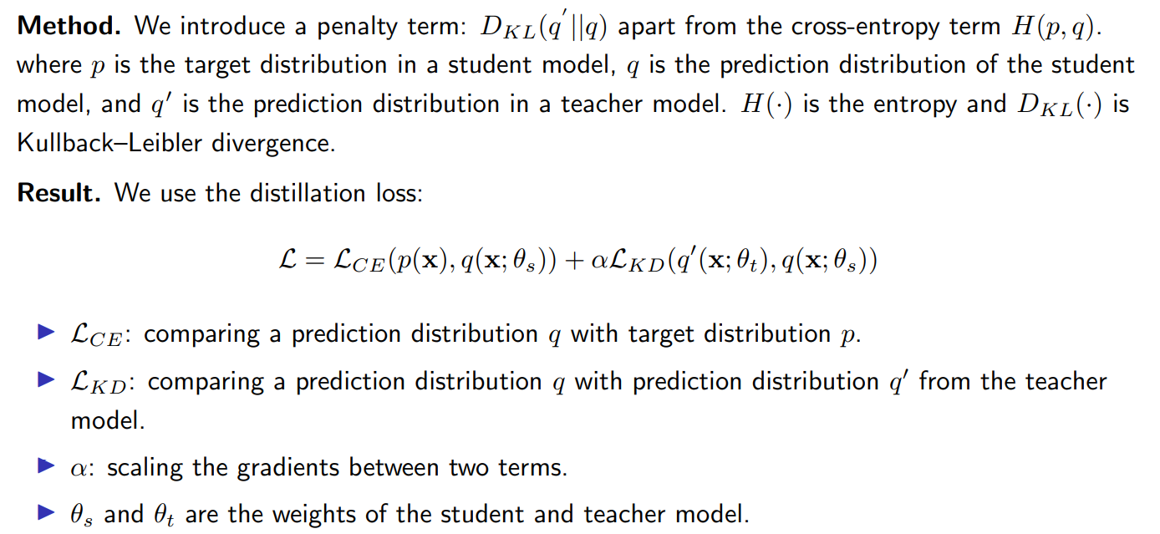
Contribution 1: Changing from Cross-entropy Loss to Distillation Loss
Notes:
公式前半部分是交叉熵损失，后面则是知识蒸馏的损失，使用KL散度计算教师网络与学生网络在提取出的特征上的相似度
这样，相似类别的分类惩罚相对就小一些

Slide 11
Contribution 1: Doing Knowledge Distillation in Generations
teacher
student
Model 0
Model 1
Model n-1
CE loss
KL loss
….
CE loss
KL loss
CE loss
CE loss
KL loss
Model 0
Model 1
Model 2
Model n
Step 0
Step 1
Step 2
Step n
Notes:
自蒸馏的训练过程如图所示
先训练一个教师网络
在下一轮中训练一个相同结构的学生网络
迭代，直到性能不再提升

Slide 12
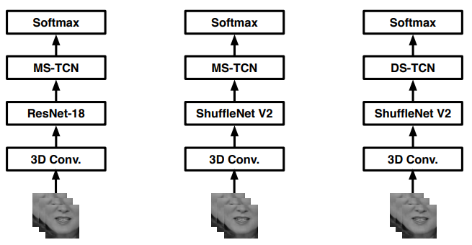
Contribution2: Our proposed architecture
(a) (b) (c)
Figure: (a): base architecture, (b): lipreading model with ShuffleNet v2 backbone and MS-TCN back-end. (c): lipreading model with ShuffleNet v2 backbone and DS-TCN back-end.
Notes:
第二个时构建轻量级的唇语识别模型
A是基准模型，a到b的变化是将特征提取网络resnet换成了轻量级的shufflenet，这就是前面说的分组卷积和随机打乱
B到c进一步将TCN换成了用深度可分离的卷积实现的
C比起a，参数量的减少是明显的

Slide 13
Contribution3: Recover performance of the lightweight models with KD
Sequential Distillation
A wider gap in terms of architecture might mean a less effective transfer
Notes:
第三是序列知识蒸馏过程
研究表明结构相近的情况下，知识蒸馏的而效果好，因此不直接使用a作为教师训练c
而是先训练b，再由b训练c

Slide 14
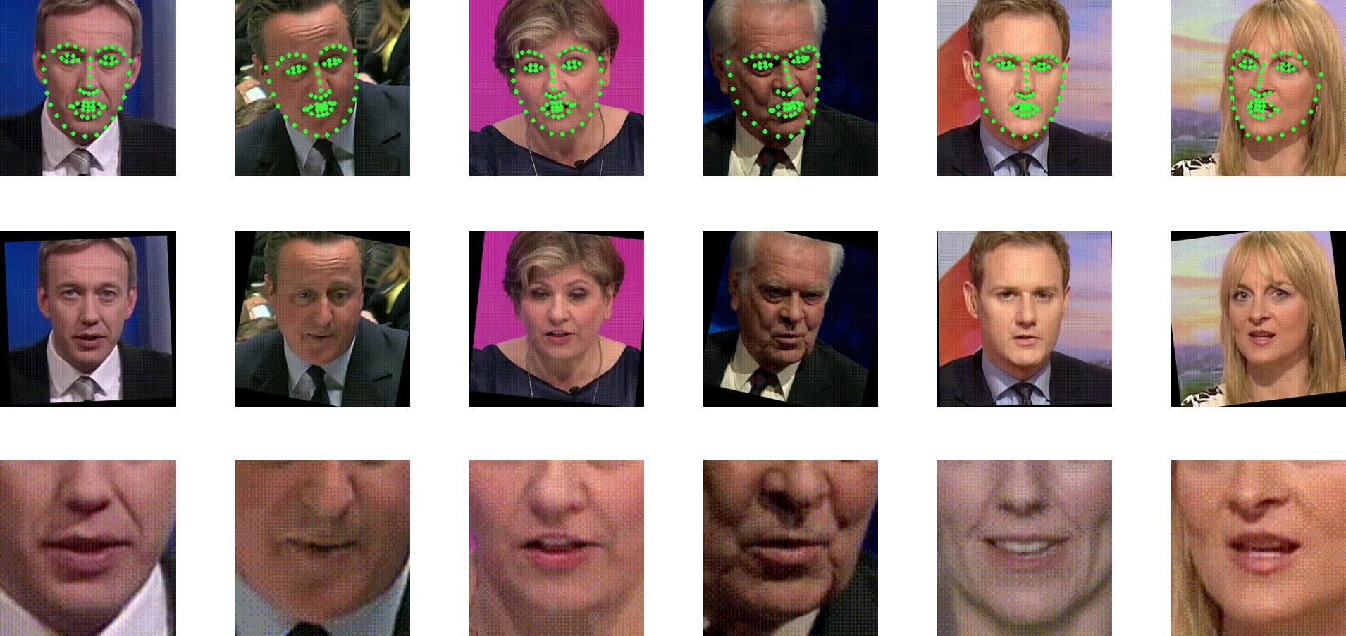
Pre-processing
Figure: From top to bottom: 1) doing face detection and face alignment, 2) aligning each frame to a reference mean face shape, 3) cropping a fixed 96 * 96 pixels wide ROI from the aligned face image.
Notes:
最后是实验，使用到的是LRW和LRW-1000数据集，分别是英文和中文的唇语分类数据集
其中LRW-1000数据集中人脸的光照条件、角度等更复杂，分类也更困难
提取landmark，对齐人脸，提取唇部区域

Slide 15
Comparison to State-of-the-art on LRW dataset
Method | Top-1 Acc.
LRW [Chung et al., 2016] | 61.1
WAS [chung et al., 2016] | 76.2
ResNet + LSTM [Stafylakis et al., 2017] | 83.0
End-to-end AVSR [Petridis et al., 2018] | 83.4
Multi-Grained [Wang et al., 2019] | 83.3
2-stream 3DCNN [Weng et al., 2019] | 84.1
ResNet18 + BGRU + Cutout [Zhang et al., 2020] | 85.0
Multi-Scale TCN [Martinez et al., 2020] | 85.3
ResNet-18 + MS-TCN - Teacher | 85.3
ResNet-18 + MS-TCN - Student 1 | 87.4
ResNet-18 + MS-TCN - Student 2 | 87.8
ResNet-18 + MS-TCN - Student 3 | 87.9
ResNet-18 + MS-TCN - Student 4 | 87.7
Ensemble | 88.5
Notes:
和SOTA的对比，看到自蒸馏的效果更好

Slide 16
Comparison to State-of-the-art on LRW-1000 dataset
Method | Top-1 Acc.
ResNet + LSTM [Stafylakis et al., 2017] | 38.2
Multi-Grained [Wang et al., 2019] | 36.9
MS-TCN [Martinez et al., 2020] | 41.4
ResNet + BGRU [Zhang et al. et al., 2020] | 38.6
ResNet + BGRU + Cutout [Zhang et al. et al., 2020] | 45.2
ResNet-18 + MS-TCN - Teacher | 43.2
ResNet-18 + MS-TCN - Student 1 | 45.3
ResNet-18 + MS-TCN - Student 2 | 44.7
Ensemble | 46.6
Notes:
LRW-1000数据集上也是一样

Slide 17
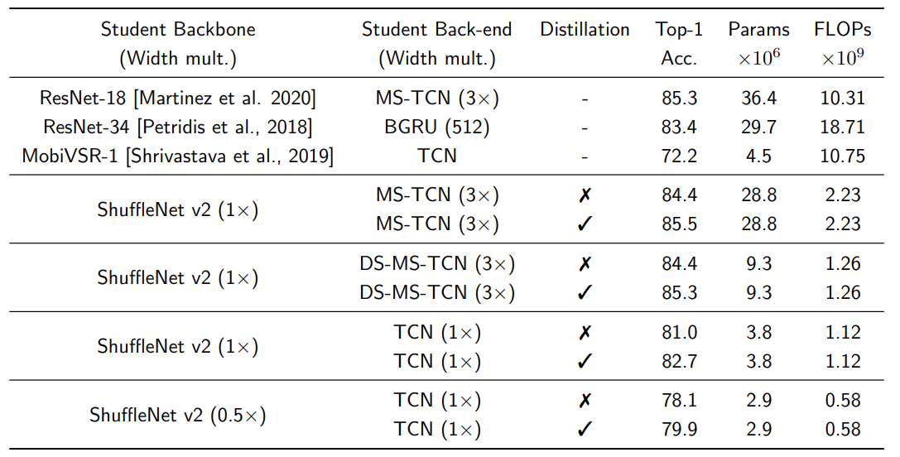
Performance of Efficient Models - LRW dataset
Notes:
然后是效率的对比
首先针对一行，看到对于轻量的模型，使用知识蒸馏训练的效果比直接训练的效果好
然后和基准模型对比，看到在大幅减少参数量和计算量的情况下，识别准确率没有明显下降

Slide 18
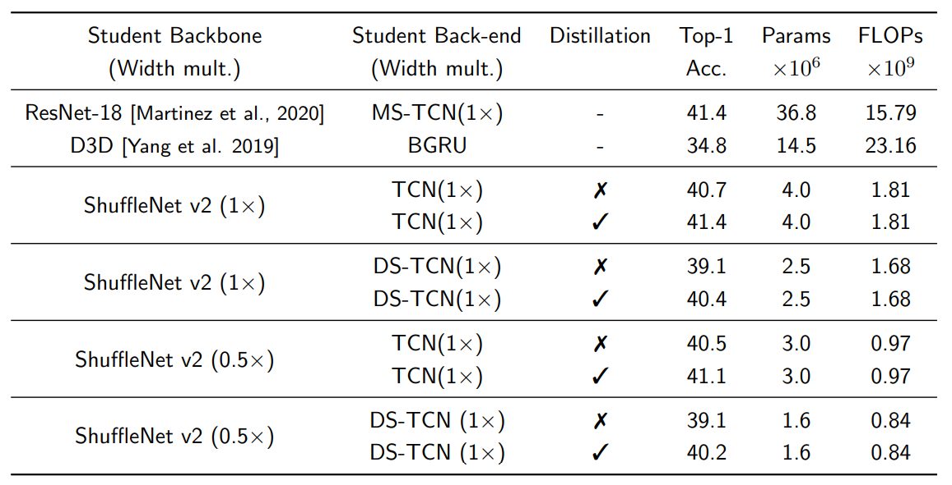
Performance of Efficient Models - LRW-1000 dataset
Notes:
LRW-1000数据集上也是一样

Slide 19
Conclusions
Contribution 1: We raise the state-of-the-art performance on two standard datasets, LRW and LRW-1000.
Contribution 2: We investigate efficient models on visual speech recognition and We achieve competitive efficiency results.
Contribution 3: We show the usefulness of knowledge distillation for lipreading models
Notes:
最后是总结
这些技术都是在别的地方应用到的，像自蒸馏，深度可分离的卷积，作者的贡献实际上可以说将这些技术运用在唇语识别上，探究唇语识别从如何训练出一个最好的模型，到如何减少参数量和计算量的一个过程。

